Slide 1
Производственная практика
Студент: ФИО
2025 год

Slide 2
Общая характеристика места прохождения практики
Полное наименование организации | Общество с ограниченной ответственностью «Агроторг»
Краткое наименование | «Агроторг»
Регион | Ленинградская область
Юридический и фактический адрес | г. Санкт-Петербург, вн.тер.г. муниципальный округ № 78, пр-кт Невский, д. 90/92.
ИНН | 7825706086
КПП | 784101001
Форма собственности | Частная собственность
Организационно-правовая форма | Общество с ограниченной ответственностью
Код регистрации (ОГРН) | 1027809237796
Вид деятельности | Торговля продуктами питания

Slide 3
Организационная структура
ООО «Агроторг» (Московский филиал)
Директор магазина (филиала)
Заместитель директора
Администратор магазина
Старший продавец
Продавец торгового зала
Охранники
Уборщицы
Грузчики

Slide 4
Экономические показатели ООО «Агроторг»

Slide 5
Таблица 2-Оценка внутренней среды организации
Оценка внешней и внутренней среды ООО «Агроторг»
Таблица 1- Анализ внешней среды организации
Политические факторы: | Экономические факторы:
Сложная политическая обстановка в мире, военные действия- все это негативно отражается на развитии компании. | Рост инфляции, рост цен на доставку, повышение цен на ресурсы- негативно сказывается на деятельности компании.
Социальные факторы: | Технологические факторы:
Снижение рождаемости, рост смертности из-за военных действий или иных причин, снижение покупательской способности населения- все это негативно сказывается на развитии компании. | Развитие компании на рынке электронной коммерции (доставка продуктов), продажа товаров через маркетплейсы, развитее собственного производства (выпечка)- все это положительно влияет на развитие компании. Появление конкурентов, новых интернет-магазинов и маркетплейсов- создают угрозу в развитии компании.
№ п/п | Факторы | Описание
1 | Организация | Имеется структура управления (линейно-функциональная), распределение прав и ответственности, разработаны нормы и правила, иерархия подчинения
2 | Кадры | Имеются квалифицированные кадры, взаимодействие руководителей и рабочих, управление конфликтами, разработка управленческих решений; осуществляется оценка труда и стимулирование, обучение и продвижение кадров.
3 | Финансы | Наличие финансовых ресурсов, постоянный рост прибыли и продаж.
4 | Маркетинг | Активное продвижение продукции, имеется собственный сайт, осуществляется доставка продуктов на дом. Предусмотрена система скидок для пенсионеров, а также иных лиц по скидочным накопительным картам.
5 | Производство | Осуществляется собственное производство- выпечка и другие продукты.

Slide 6
Схема рынка НТИ «Фуднет»
№ п/п | Направления рынка | Описание
1 | Альтернативные источники сырья и пищи | - Искусственно синтезированные «клеточные» пищевые продукты и ингредиенты. - Растительные аналоги продукции животного происхождения. -Новые пищевые композиты, концентраты, нутриенты и ингредиенты. - Кормовые продукты, полученные с применением новых источников сырья и/или биотехнологий. - Продукты и ингредиенты из насекомых/членистоногих для питания и кормления.
2 | Персонализированное и специализированное питание | -Продукты для специализированного и функционального питания. - Цифровые решения для персонализированного питания: сервисы сбора, обработки и хранения информации. - Продукты для персонализированного питания. - Домашнее оборудование для производства персонализированного питания.
3 | Умное и высокопродуктивное сельское хозяйство | - Устройства и оборудование для автоматизации и роботизации сельхозпроцессов. - Т-сервисы по управлению сельхозпроизводством, датчики, сенсоры и интернет вещей в сельском хозяйстве. - Продукты и устройства для сити-фермерства. - Агробиотехнологии для земледелия, животноводства и аквакультуры. -Конструкты синтетических удобрений и СЗР. –Онлайн-сервисы и профессиональные маркетплейсы в АПК.
4 | Умные цепи поставок | - Решения и сопутствующие сервисы для автоматизации и роботизации внутренних процессов в ритейле и HoReCa. - Онлайн-сервисы и маркетплейсы для продажи и доставки пищевых продуктов и готовых блюд конечным потребителям. - Умная и функциональная упаковка. - Сервисы прослеживаемости цикла производства и поставки сельскохозяйственного и пищевого сырья, контроля качества и безопасности с применением блокчейн-технологий.
5 | Биологическое и органическое сельское хозяйство | - Органическое сырье и органическая продукция первичной и глубокой переработки. - Новые продукты воспроизводства и переработки высокоценного сырья дикоросов. - Новые типы экологичных биоудобрений, биологических средств защиты растений и с/х животных, симбионты. - Органическое семеноводство. - Материалы и продукты для терраформирования и регенерации почв.

Slide 7



Основные виды рекламы компании ООО «Агроторг»
№ п/п | Виды рекламы | Описание
1 | Наружная реклама | Баннеры на фасадах магазинов, щиты на парковках.
2 | Реклама в магазинах | Стикеры на входных дверях, световые короба на входах в торговый зал, входные турникеты, стикеры на камерах хранения, оформление антенн безопасности, реклама на тележках, на пакетах и разделители покупок.
3 | Оформление мест выкладки продукции | Топперы, рубрикаторы или «шелф-баннеры», плакаты на полках, напольные стикеры, рекламный куб от потолка и шелфтокеры.
4 | Аудиореклама | В каждом магазине есть внутреннее радио, где может быть размещена реклама.
5 | Видеореклама | Экраны в витринах, в кассовой зоне, цифровые шины в зоне ФРОВ и в зоне алкоголя.
6 | Телевизионная реклама | «Пятерочка выручает» -рекламная кампания сети магазинов «Пятёрочка» в 2024 году. В рамках неё вышла серия роликов о «Цен-центре».
7 | Реклама на кассах обслуживания | Новый формат рекламных носителей на базе 17 тыс. касс самообслуживания (КСО) в 4 тыс. магазинов в различных регионах России

Slide 8
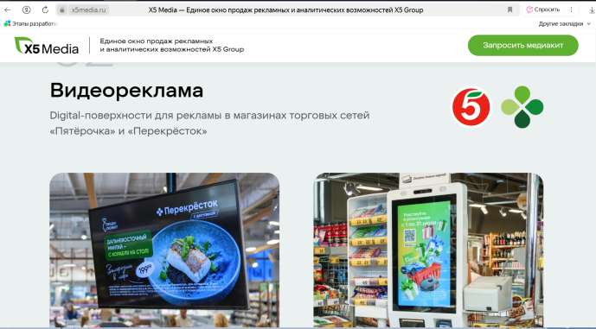
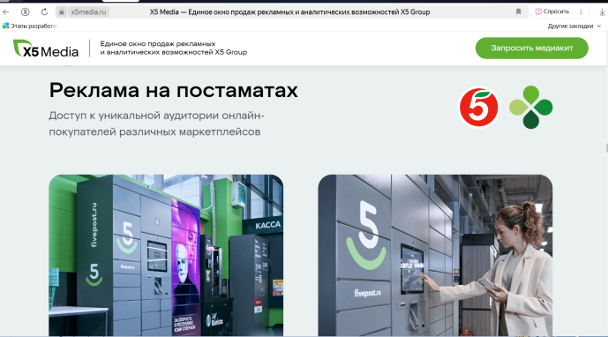
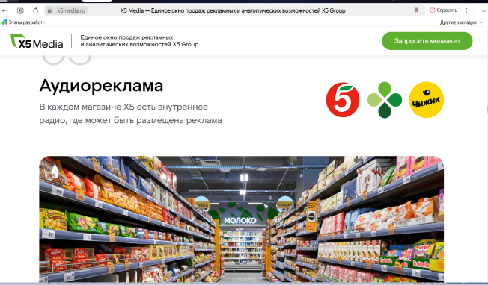
Реклама для партнеров компании ООО «Агроторг»
Видеореклама: Digital-поверхности для рекламы в магазинах торговых сетей «Пятёрочка»
Аудиореклама: в каждом магазине Х5 есть внутреннее радио, где может быть размещена реклама
Реклама на постаматах: доступ к уникальной аудитории онлайн-покупателей различных маркетплейсов
Реклама на сайте и в приложении торговой сети «Пятёрочка»
Медиаплатформа Food.ru: контакт с аудиторией в момент выбора рецепта
Targeting от Dialog.X5: сегменты покупателей X5 Group для таргетирования на внешних сайтах
Социальные сети Х5 Group: различные механики интеграции в социальные сети торговых сетей Х5 Group и Food.ru

Slide 9
Выводы
Объектом практики является торговая компания ООО «Агроторг», которая работает под брендом «Пятерочка». Компания является очень крупной, в настоящее время на территории России насчитывается около 20000 магазинов. ООО «Агроторг» предлагает широкий ассортимент продуктов питания. Сильными сторонами организации является- качественные продукты питания, постоянная система скидок, забота об окружающей среде, развитие собственного производства (пекарня).
В компании имеется разработанная структура управления, все работники осуществляют деятельность на основании инструкций и правил техники безопасности. Бренд компании является достаточно сильным и известным, ООО «Агроторг» осуществляет продажу товаров не только в оффлайн среде, но и через маркетплейсы на рынке электронной коммерции. Также имеется функция доставки товаров.
Несмотря на то, что компания постоянно открывает новые точки продаж, растет выручка и прибыль, тем не менее показатели рентабельности очень низкие, компания является финансово-зависимой, так как наибольшая доля в структуре капитала приходится на заемные источники финансирования. Для того, чтобы организации улучшить свое положение необходима разработка наиболее сильных управленческих решений. В частности, было предложено новое направление- развитие на рынке НТИ «Фуднет». Данный рынок является очень перспективным, и если компания ООО «Агроторг» будет планировать свою деятельность по одному из направлений данного рынка, она сможет обеспечить себе хорошие финансовые доходы, а это положительно повлияет на прибыльность, рентабельность и финансовую устойчивость компании.
Более того, была изучена рекламная деятельность компании, которая показала, что сеть магазинов «Пятерочка» осуществляет различные виды рекламы в целях продвижения собственного бренда, а также предлагает рекламу для сторонних организаций в сети магазинов. Для совершенствования рекламной деятельности было предложено активное внедрение ИИ в маркетинговую деятельность ООО «Агроторг», который позволит осуществлять: гиперперсонализацию, предиктивную аналитику, автоматизирует рутинные задачи, оптимизирует бюджет. Таким образом, организация сможет не только улучшить рекламную деятельность, но и позволит бизнесу выйти на новый уровень управленческого развития.

Slide 10
Спасибо за внимание!

